Slide 1
MODELO DE GESTIÓN DE PROYECTOS BASADO EN PMBOK Y OPENUP PARA DESARROLLO DE SOFTWARE
Proyecto I
Maestría en Gerencia de Sistemas
Muñoz González Sylvia Alexandra
Sánchez Espinosa Daniel Andrés

Slide 2
Objetivo General
Proponer un modelo de gestión de proyectos basado en PMBOK y OpenUP para desarrollo de software.
Objetivos específicos
Describir las características de gestión de proyectos de software de OpenUP.
Definir las áreas de conocimiento de PMBOK que pueden ser utilizadas en la gestión de los proyectos de software.
Realizar un análisis comparativo entre PMBOK y OpenUP en la gestión de proyectos de software.
Crear plantillas como instrumentos de documentación para gestionar proyectos de software en OpenUP basadas en PMBOK.

Slide 3
ELABORACIÓN DEL MODELO
Open Unified Process.
(PROCESO UNIFICADO DE DESARROLLO DE SOFTWARE ABIERTO)
Project Management Body of Knowledge.
(Guía de los Fundamentos para la Dirección de Proyectos)
International Software Testing Qualifications Board.
(Comité internacional de cualificación de pruebas de software)

Slide 4
CAPÍTULO 2 MARCO TEÓRICO
OpenUP
GUÍA DE LOS FUNDAMENTOS PARA LA DIRECCIÓN DE PROYECTOS – PMBOK
PLANIFICACIÓN DE LA CALIDAD

Slide 5
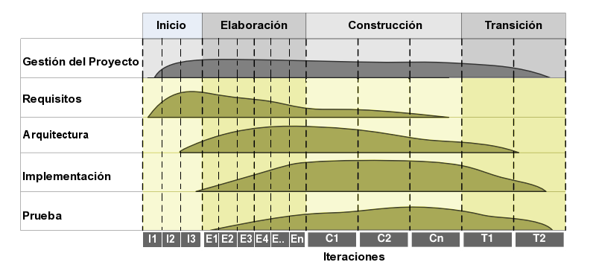
CAPÍTULO 2 MARCO TEÓRICO
OpenUP
Ciclo de vida
Elementos
Disciplinas
Gestión del Proyecto
Tareas
Actividades
Unidad de trabajo realizada por algún rol
Artefactos
Todo aquello que una tarea necesita para realizar su función
Procesos
Toman los elementos metodológicos y los relacionan entres si dentro de hitos
Roles
Implementación
Prueba
Personas con las habilidades necesarias que tendrá parte dentro del desarrollo de software.
Requisitos
Arquitectura

Slide 6
CAPÍTULO 2 MARCO TEÓRICO
OpenUP
Artefactos
DISCIPLINAS OpenUP | ARTEFACTOS
Gestión del Proyecto | Listas de Riesgos Lista de Elementos de Trabajo Plan de Iteración Plan de Proyecto
Requisitos | Glosario Visión Requerimientos Detallados Modelo de Casos de Uso Especificación de Casos de Uso
Arquitectura | Bloc de Notas de Arquitectura
Implementación | Código Fuente
Pruebas | Casos de Prueba Scripts de Prueba

Slide 7
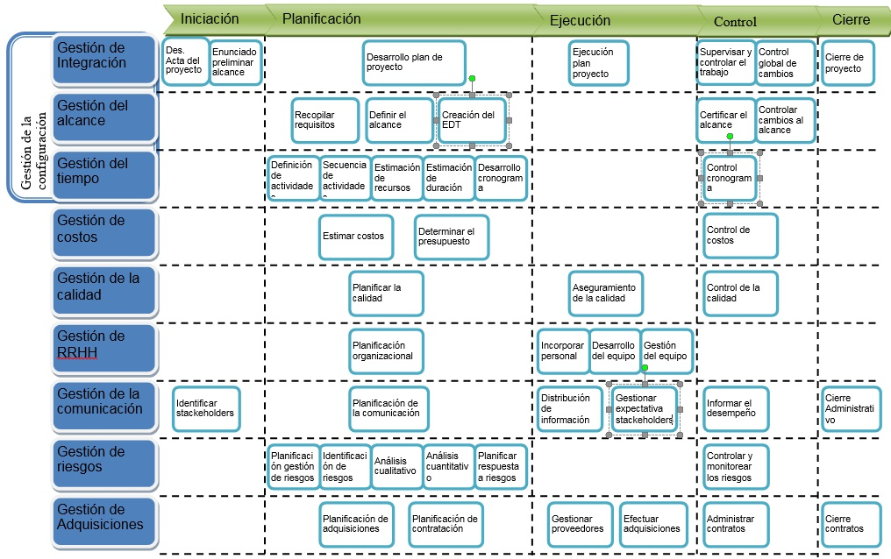
CAPÍTULO 2 MARCO TEÓRICO
GUÍA DE LOS FUNDAMENTOS PARA LA DIRECCIÓN DE PROYECTOS - PMBOK

Slide 8
CAPÍTULO 2 MARCO TEÓRICO
GESTIÓN DE CALIDAD DE SOFTWARE
Planificar la Calidad del proyecto
Plan de Gestión de Calidad
Aseguramiento y control de Calidad
Medición y métricas de software
Defectos de datos
Métricas de Calidad
Lista de control de Calidad
Plan de mejoras del Proceso
Documentos del Proyecto
Plan de Pruebas
Planificación y control
Análisis y diseño de pruebas
Implementación y ejecución
Actividades de cierre de pruebas
Defectos de control
Defectos de entrada/salida
Defectos de interfaz
Defectos de gestión de almacenamiento
Defectos de manejo de excepciones
Control y revisión de procesos
Seguimiento de reuniones
Reunión de inspección de avance de código
Planificación de un equipo encargado de QA
Cierre

Slide 9
CAPÍTULO 3 ELABORACIÓN DEL MODELO
ANÁLISIS COMPARATIVO ENTRE PMBOK Y OPENUP.
DEFINICIÓN DE LOS PARÁMETROS DE INTEGRACIÓN DE OPENUP Y PMBOK.
ELABORACIÓN DEL MODELO

Slide 10
CAPÍTULO 3 ANÁLISIS COMPARATIVO ENTRE PMBOK Y OPENUP.
 | PMBOK | OpenUP
Tipo de Proyecto | Cualquier tipo de proyecto | Proyectos de Software
Tamaño del Proyecto | Cualquier tamaño de proyecto | Proyectos de software mediano y pequeño.
Metodología | Gerenciamiento de proyectos | Proyectos y de desarrollo de software
Alcance | Gestión del proyecto | Ciertos aspectos de la gestión del proyecto
Tipo de proceso | Descriptivo | Prescriptivo
Fases | Dominio de la aplicación | Desarrollo de software
Ciclo de Vida del Proyecto | El término de cada fase está dado por uno o más entregables | Dividido en 4 fases. Cada iteración produce una versión ejecutable del software, aplicación o sistema.
Nombre de los productos obtenidos | Entregable | Artefacto
Actividades | Entradas, salidas, herramientas y técnicas | Descritas en términos de entradas, artefactos, procedimientos y líneas de base.
Agrupamiento de actividades | Por Área de Conocimiento | Por Disciplinas

Slide 11
CAPÍTULO 3 DEFINICIÓN DE LOS PARÁMETROS DE INTEGRACIÓN DE OPENUP Y PMBOK
Disciplina | Actividades/Entregables | Referencia
Disciplina Gestión de Proyecto | Elaboración del Plan de proyecto | PMBOK OpenUP
 | Definición de Roles del proyecto | PMBOK OpenUP
 | Elaboración del Plan de Iteración | OpenUP
 | Elaboración del EDT | PMBOK
 | Elaboración del Cronograma del proyecto | PMBOK
 | Gestión de Recursos del Proyecto | PMBOK OpenUP
 | Gestión de riesgos | PMBOK OpenUP
 | Gestión de comunicaciones | PMBOK
Disciplina de Requerimientos | Definición de Requerimientos | OpenUP
 | Elaboración del Modelo de Casos de Uso | OpenUP
Disciplina de Arquitectura | Definición de la Arquitectura del Sistema | OpenUP
Disciplina de Diseño | Elaboración del Modelo de Análisis | OpenUP
 | Elaboración del Modelo de Datos | OpenUP
 | Elaboración del Prototipo de usuario | OpenUP
Disciplina de Implementación |  | OpenUP
Disciplina Gestión de Calidad | Definición Calidad de Proyecto | PMBOK OpenUP Estándares de QA
 | Elaboración del Plan de Pruebas | OpenUP Estándares de QA

Slide 12
CAPÍTULO 3 ELABORACIÓN DEL MODELO
Ciclo de Vida del Proyecto de Software según modelo integrado
Disciplinas/Fases | INICIO | ELABORACIÓN | CONSTRUCCIÓN | TRANSICIÓN
Gestión del Proyecto | Elaboración de Plan de Proyecto Definición de Roles del proyecto Elaboración del Plan de Iteración
 | Elaboración de la Estructura Desglosada del Trabajo - EDT Elaboración del Cronograma del Proyecto Gestión de Recursos Gestión de Riesgos Gestión de Comunicaciones
Requerimientos | Definición de requerimientos. Elaboración del Modelo de casos de uso
Arquitectura | Definición de la Arquitectura del Sistema
Diseño |  | Elaboración del Modelo de Análisis Elaboración del Modelo de Datos | Elaboración del Prototipo de usuario
Implementación |  | Fase de programación y Desarrollo del código fuente
Gestión de Calidad | Definición del Plan de Calidad del Proyecto, Elaboración del Plan de Pruebas del Producto

Slide 13
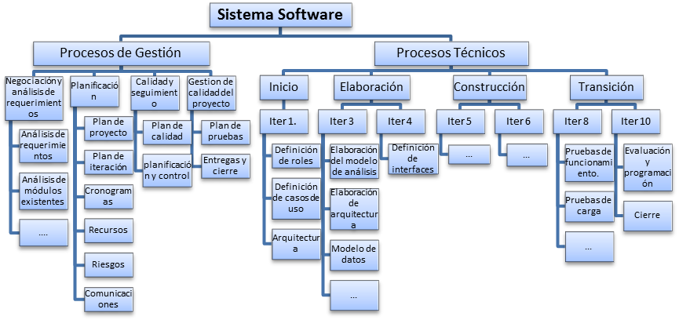
CAPÍTULO 3 ELABORACIÓN DEL MODELO
Disciplina Gestión de Proyecto
Elaboración del Plan de proyecto | PMBOK, OpenUP
Definición de Roles del proyecto | PMBOK, OpenUP
Elaboración del Plan de Iteración | OpenUP
Elaboración del EDT | PMBOK
Elaboración del Cronograma del proyecto | PMBOK
Gestión de Recursos del Proyecto | PMBOK, OpenUP
Gestión de riesgos | PMBOK, OpenUP
Gestión de comunicaciones | PMBOK

Slide 14
CAPÍTULO 3 ELABORACIÓN DEL MODELO
Plantillas del modelo

Slide 15
CAPÍTULO 4 CONCLUSIONES Y RECOMENDACIONES
La integración mejoró la gestión de proyectos de desarrollo de software originalmente propuesta por OpenUP manteniendo su agilidad.
La Estructura del desglose del Trabajo (EDT), se constituye en uno de los factores críticos de éxito para la gestión de cualquier proyecto de desarrollo de software.
Aplicada a grandes proyectos.
Se recomienda continuar con la elaboración de modelos de integración entre los procesos de PMBOK con otras metodologías ágiles.

Slide 16
Preguntas?

